Slide 1
Correções das Ametropias Esféricas por Lentes
Pontos Remoto e Próximo
Lentes Esféricas
Astigmatismo
Lentes Esféricas Associadas a Cilíndricas
Liliane Ventura
Liliane Ventura

Slide 2
Pontos Remoto e Próximo
Ponto Remoto: > distância de visão distinta (sem acomodação visual).
Ponto Próximo: < distância de visão distinta
Liliane Ventura
Notes:
Os pontos de maior e menor visões distintas são denominados ponto remoto e ponto próximo, que varia de pessoa para pessoa.

Slide 3
Emetropia
A imagem de um objeto situado no infinito, com o olho sem fazer uso da acomodação visual, forma-se na retina.
Liliane Ventura
Notes:
Dizemos, portanto, que uma pessoa é emétrope (“normal”), qdo a imagem de um objeto situado no infinito se forma sobre a retina, na ausência da acomodação visual. E a pessoa é amétrope quando…

Slide 4
Ametropia
Desarmonia entre os componentes óticos oculares e o comprimento axial ocular
Liliane Ventura
Notes:
Assim, pode-se dizer que a ametropia é uma desarmonia entre os componentes óticos do olho e seu comprimento axial.

Slide 5
Ametropias Esféricas
Emetropia
Miopia
Hipermetropia
Liliane Ventura
Notes:
Imaginem um objeto situado no infinito (representado por raios paralelos de luz adentrando o olho). Podemos observar por esta figura que a imagem deste objeto para o olho emétrope se forma na retina. Para o hiperm. Forma-se posteriormente a retina e para o míope anteriormente à retina.

Slide 6
Ametropias Esféricas
Emetropia
PR
Miopia
PR
Hipermetropia
PR
Liliane Ventura
Notes:
Imaginem um objeto situado no infinito (representado por raios paralelos de luz adentrando o olho). Podemos observar por esta figura que a imagem deste objeto para o olho emétrope se forma na retina. Para o hiperm. Forma-se posteriormente a retina e para o míope anteriormente à retina.

Slide 7
Pontos Remoto e Próximo
~25cm
infinito
emétrope
PR ~ oo
PP ~ 0,25m
míope
PR <oo
PP < 0,25m
hipermétrope
PR > oo (virtual)
PP > 0,25m
Liliane Ventura
Notes:
Dos emétropes é no infinito e o próximo, em torno de 25cm ou até um pouco menos. Já dos míopes, como a imagem se forma anteriormente à retina, o ponto remoto é finito e o próximo é menor do que 25cm. Para os hipermétropes, o ponto remoto é além do infinito, ou seja, é virtual (semelhante à imagem de um objeto posicionado entre o foco de uma lente convergente e a lente). O ponto próximo, neste caso, é mais distante, como ocorre com os présbitas, que são os hipermétropes após os 40 anos, devido ao enrrigecimento do cristalino.
Assim, o princípio básico da retinsocopia é determinar o ponto remoto do paciente.

Slide 8
Retinoscopia
“Caça ao Ponto Remoto”
Liliane Ventura

Slide 9
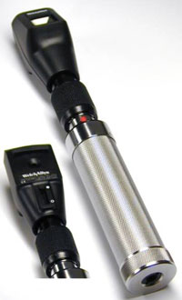
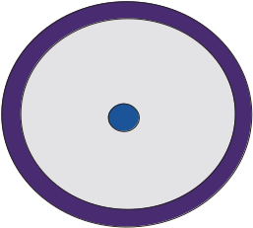
Retinoscópio
Liliane Ventura
Jack Copeland, 1927
Notes:
The father of streak retinoscopy was Jack C. Copeland (1900-1973) who introduced the first variable vergence streak retinoscope in the early 1920s, apparently after accidentally damaging the bulb of a Wolff Spot retinoscope when he dropped it. He patented his design in 1927. The instrument produced its own linear beam which could rotate through all the ocular meridians. He went on to spend his life teaching its use, latterly at the Medical College of Wisconsin

Slide 10
Retinoscópio
Espelho
Observação
Pupila do retinoscópio
Cursor
Liliane Ventura

Slide 11
Posição do Espelho Côncavo
Espelho
25 cm
Liliane Ventura

Slide 12
Posição do Espelho Plano
Espelho
Liliane Ventura

Slide 13
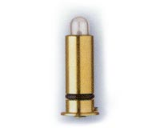
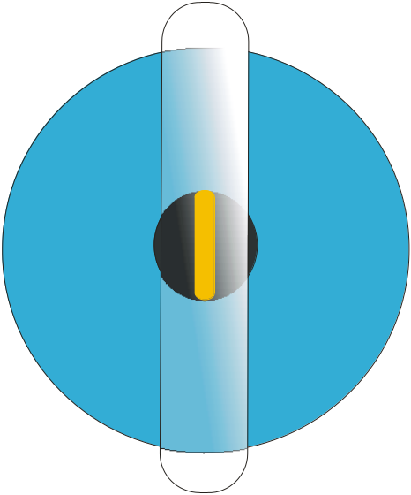
Efeitos do retinoscópio
Luz do retinoscópio
Reflexo retino-pupilar
Liliane Ventura

Slide 14
Movimentos
“a favor” e “contra”
Liliane Ventura

Slide 15
Ponto de neutralização
Liliane Ventura

Slide 16
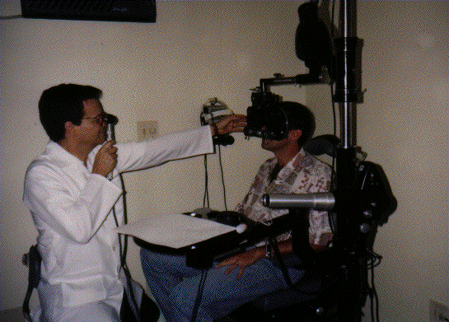
Notes:
O médico está segurando o retinoscópio, que é um aparelho que projeta uma luz em forma de fenda no fundo do olho do paciente. Movimentando esta fenda de luz, o médico pode observar através do reflexo da luz que volta comparada com a luz que foi projetada, um movimento a favor ou contra a sua projeção para os amétropes.

Slide 17


Ametropias
paciente
clínico
clínico
Emetropia
PR
Miopia
PR
Hipermetropia
PR
Liliane Ventura
Notes:
Imaginem um objeto situado no infinito (representado por raios paralelos de luz adentrando o olho). Podemos observar por esta figura que a imagem deste objeto para o olho emétrope se forma na retina. Para o hiperm. Forma-se posteriormente a retina e para o míope anteriormente à retina.

Slide 18
-1,5D = 1/0,67
0,67m
Liliane Ventura

Slide 19
+1,5D
Notes:
Note na foto o médico distante de 1 braço do paciente e colocando lentes na frente de seu olho na tentativa de anular o movimento de luz. O refinamento da lente a ser prescrita é feito subjetivamente pelo paciente observando um optotipo projetado numa parede. Neste momento o paciente está cicloplegiado, ou seja, com o músculo ciliar paralisado por drogas para evirtar a acomodaçào visual durante o exame. O astigmatismo também pode ser determinado pela retinoscopia, mas será tratado mais a frente. Assim, para se corrigir as ametropias esféricas, miopia e hipermetropia, utilizamos lentes esféricas divergentes para a miopia e convergentes para a hipermetropia da seguinte forma:

Slide 20
Retinoscopia com Lente +1,5D
PR
PR
PR
Liliane Ventura

Slide 21
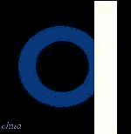
Emétrope
paciente
clínico
PR
Liliane Ventura
http://www.mrcophth.com/eyeclipartchua
Emétrope
Notes:
Então, o que acontece na retinoscopia é que os pontos remotos dos pacientes estão da seguinte forma:
Para o emétrope, está conjugado com a puipila de entrada do retinoscópio do médico.
Para o míope, está entre o médico e o paciente, promovendo o movimento contra, pois os feixes se cruzam antes de atingirem o olho do médico.
Para o hipermétrope, está atrás da retina do médico, promovendo o movimento a favor.
Assim, na retinoscopia, o médico tenta anular o movimento de luz, intercalando lentes na frente do olho do paciente e descontando a dioptria correspondente à vergência da luz, distante de 1 braço do médico, em torno de 1,5D.
A dioptria é a unidade de medida que é o inverso do metro e o poder de refração de uma lente é inversamente proporcional à sua distância focal em metros. Assim, uma lente de 0,5D tem um foco de 2m.

Slide 22
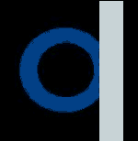
Míope
paciente
clínico
PR
Liliane Ventura
http://www.mrcophth.com/eyeclipartchua
Notes:
Então, o que acontece na retinoscopia é que os pontos remotos dos pacientes estão da seguinte forma:
Para o emétrope, está conjugado com a puipila de entrada do retinoscópio do médico.
Para o míope, está entre o médico e o paciente, promovendo o movimento contra, pois os feixes se cruzam antes de atingirem o olho do médico.
Para o hipermétrope, está atrás da retina do médico, promovendo o movimento a favor.
Assim, na retinoscopia, o médico tenta anular o movimento de luz, intercalando lentes na frente do olho do paciente e descontando a dioptria correspondente à vergência da luz, distante de 1 braço do médico, em torno de 1,5D.
A dioptria é a unidade de medida que é o inverso do metro e o poder de refração de uma lente é inversamente proporcional à sua distância focal em metros. Assim, uma lente de 0,5D tem um foco de 2m.

Slide 23
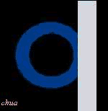
Hipermétrope
paciente
clínico
PR
PR
PR=∞
>1,5D
<1,5D
=1,5D
Liliane Ventura
http://www.mrcophth.com/eyeclipartchua
Notes:
Então, o que acontece na retinoscopia é que os pontos remotos dos pacientes estão da seguinte forma:
Para o emétrope, está conjugado com a puipila de entrada do retinoscópio do médico.
Para o míope, está entre o médico e o paciente, promovendo o movimento contra, pois os feixes se cruzam antes de atingirem o olho do médico.
Para o hipermétrope, está atrás da retina do médico, promovendo o movimento a favor.
Assim, na retinoscopia, o médico tenta anular o movimento de luz, intercalando lentes na frente do olho do paciente e descontando a dioptria correspondente à vergência da luz, distante de 1 braço do médico, em torno de 1,5D.
A dioptria é a unidade de medida que é o inverso do metro e o poder de refração de uma lente é inversamente proporcional à sua distância focal em metros. Assim, uma lente de 0,5D tem um foco de 2m.

Slide 24
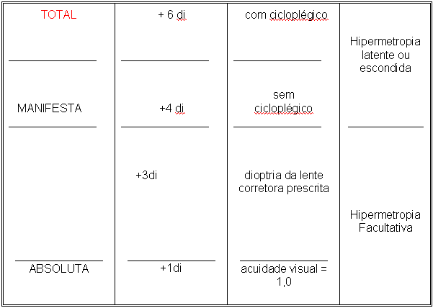
Hipermetropia

Slide 25
PROPRIEDADES DAS LENTES
f
f
Liliane Ventura

Slide 26
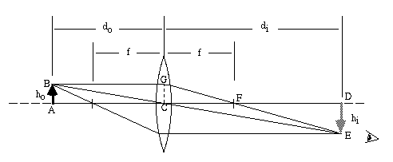
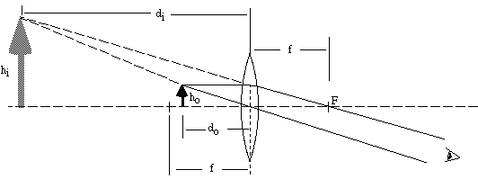
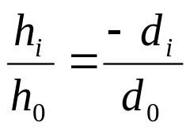
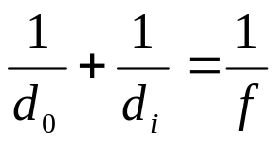
PROPRIEDADES DAS LENTES
imagem real
objeto
Magnificação:
objeto
imagem virtual
Lentes Delgadas:
Liliane Ventura

Slide 27
Correção por Lentes
míope
PR
PR
f
hipermétrope
PR
PR
f
Notes:
correção por lentes coincidentes com o ponto remoto

Slide 28
